Slide 1
“Саран қаласының орталықтандырылған кітапхана жүйесі” КММ
2022 жылғы
Қызметті талдау

Slide 2
“Саран қаласының орталықтандырылған кітапхана жүйесі” КММ
Орталық қалалық кітапхана
№2 отбасылық оқу кітапханасы
№4 кітапхана бөлімшесі
№3 кітапхана бөлімшесі
№1 отбасылық оқу кітапханасы

Slide 3
2020-2022 жылғы бақылау көрсеткіштерін талдау

Slide 4
01.01.2023 жылғы құжат қоры

Slide 5
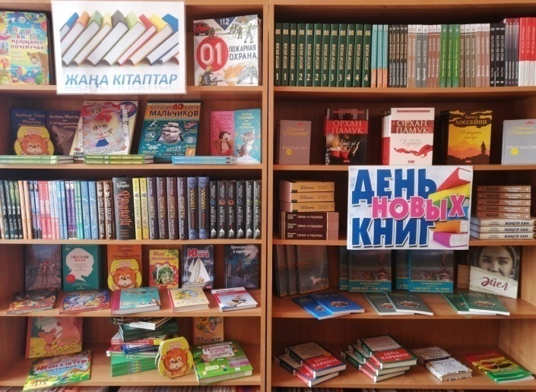
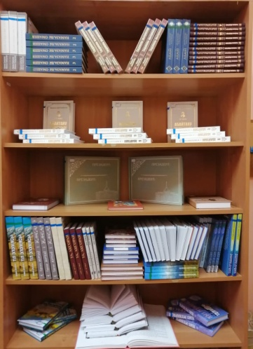
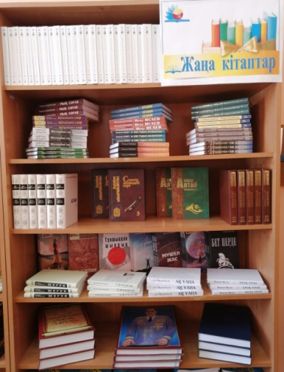
Кітап қорын жинақтау

Slide 6
Бюджеттік қаржыландыру

Slide 7
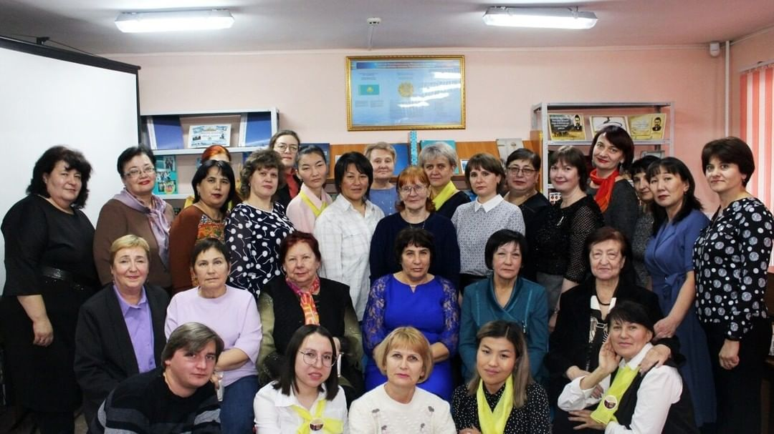
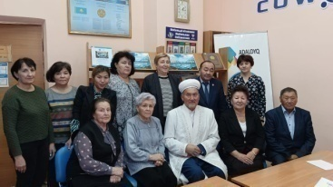
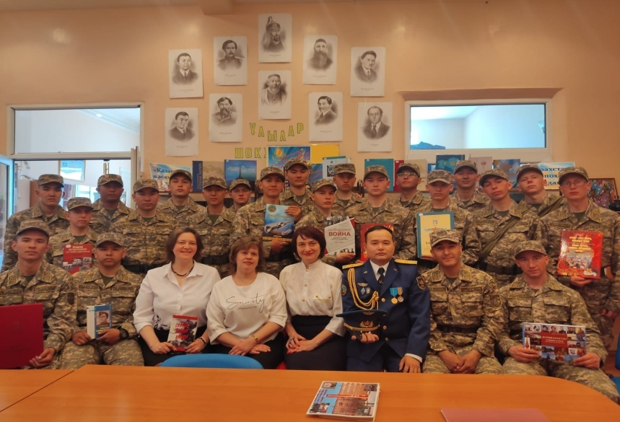
Жылдың басты оқиғалары

Slide 8
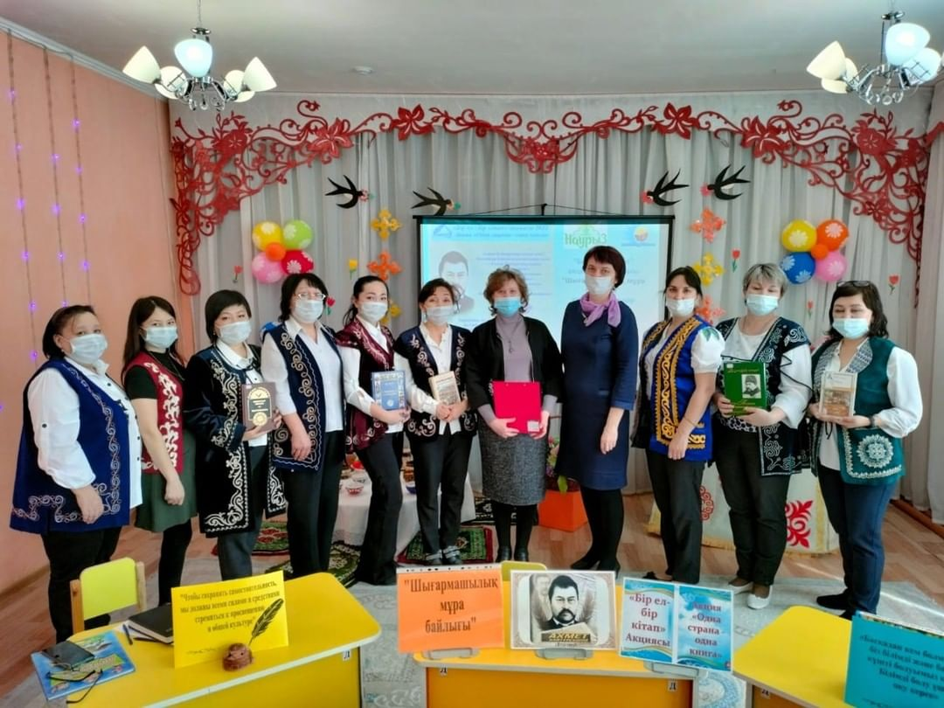
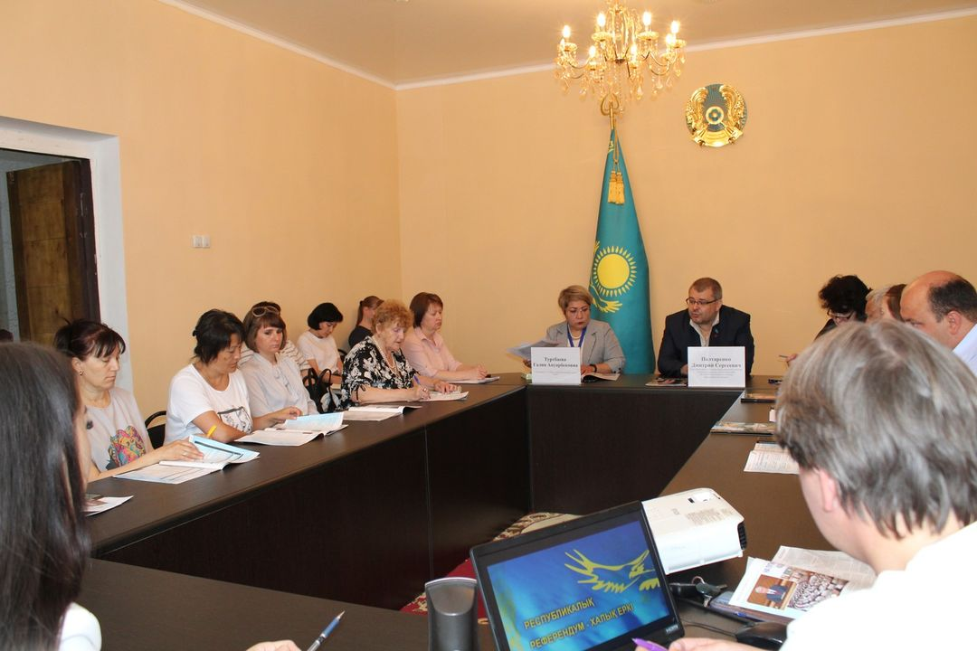
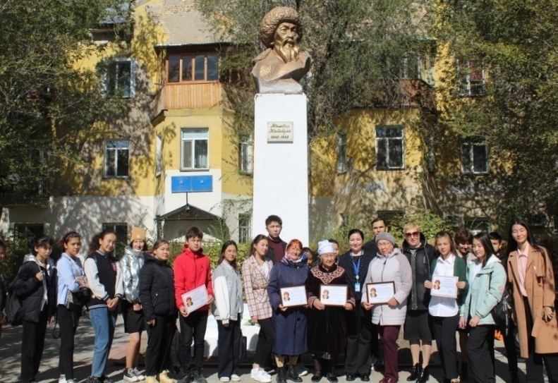
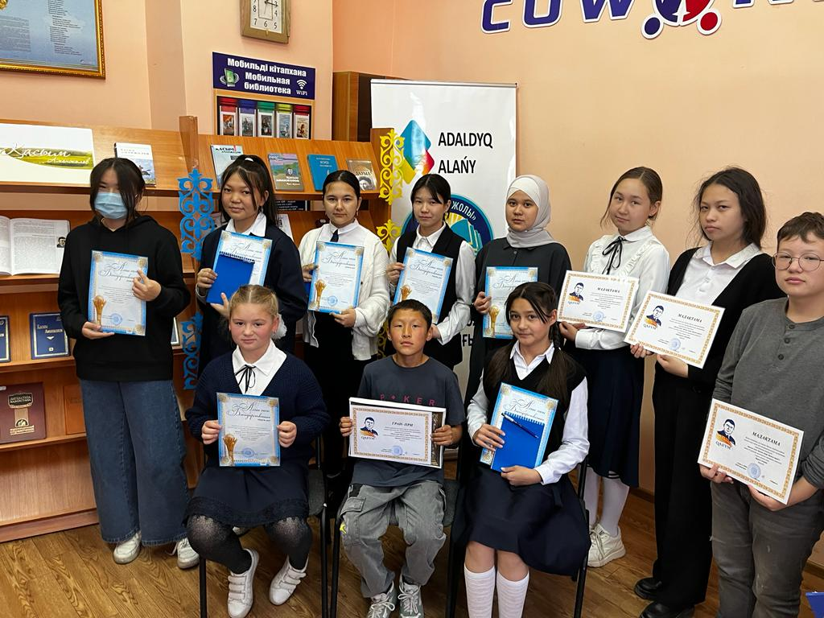
Оқырмандарды тартудың жаңа
формалары мен әдістері

Slide 9
Құжаттарды цифрландыру

Slide 10
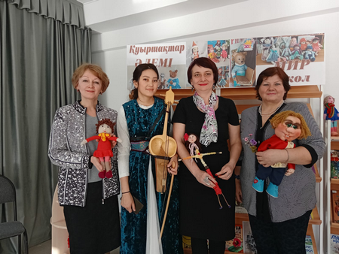
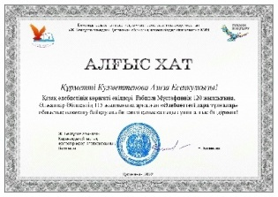
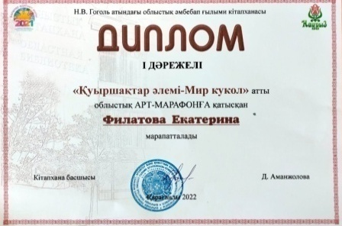
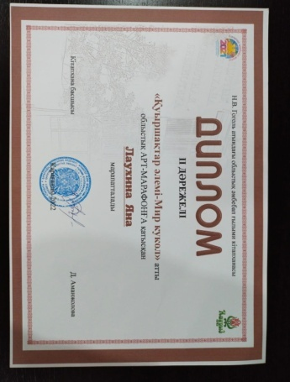
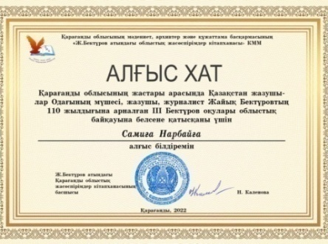
Халықаралық акциялар мен конкурстарға қатысу

Slide 11
Халықаралық конференциялар мен семинарларға қатысу
28.02.22
25.05.22
23-24.06.22
06.09.22
14.10.22
Международный научно-практический онлайн конференция «Социокультурная миссия детской библиотеки в сохранении и развитии национальных и семейных традиций»
Выездной семинар «Роль компетенции библиотекаря в поддержке семьи и сохранении традиций семейного чтения» в Осакаровском районе, организованный ОДБ им. Абая
Региональный методический практикум «Библиотека и культурное пространство региона» (на базе ЦБС г.Балхаш)
Научно-практический семинар «Актуальные аспекты организации массового обследования библиотечных фондов: опыт РГБ»/
Областной семинар «Новые практики работы с молодежью в библиотеках Карагандинской области» в ОУНБ им. Гоголя

Slide 12
Әлеуметтік желілер
2020 жыл
112 офлайн іс-шара
қамтылғаны 3131 адам
307 онлайн іс-шаралар қамтылғаны 57923 адам
2021 жыл
311 офлайн іс-шара қамтылғаны 6674 адам
244 онлайн іс-шара қамтылғаны 70834 адам
2022 жыл
344 офлайн іс-шара қамтылғаны 7466 адам
76 онлайн іс-шара қамтылғаны 7049 адам

Slide 13
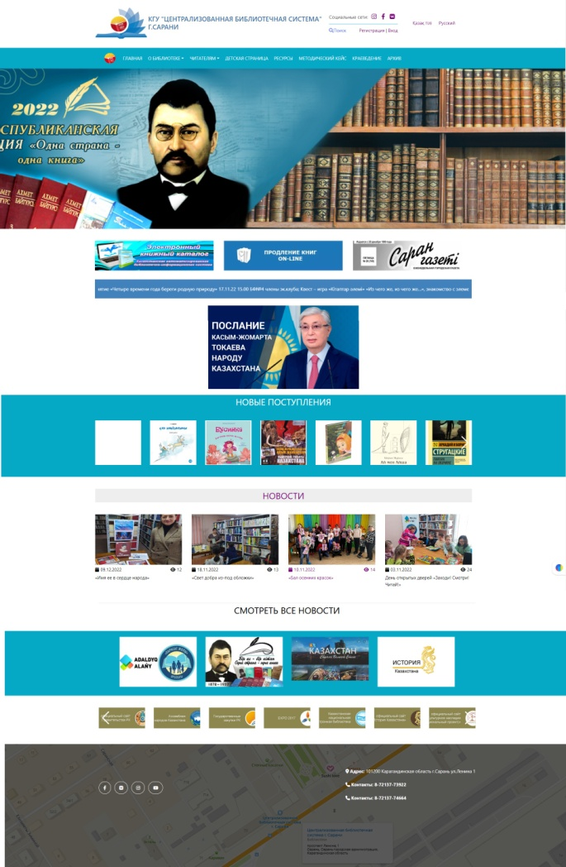
КГУ «Саран қ. ОКЖ» КММ сайты
https://cbs-saran.gov.kz/

Slide 14
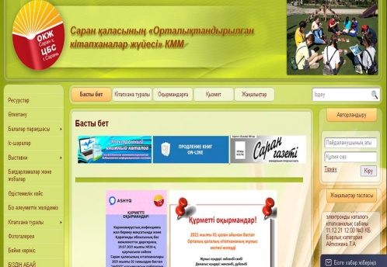
Сайтқа кіру

Slide 15
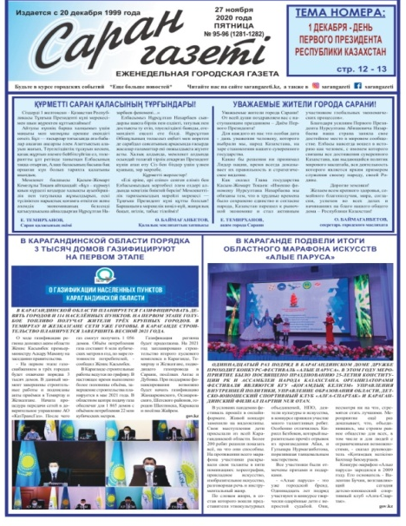
БАҚ-пен жұмыс

Slide 16
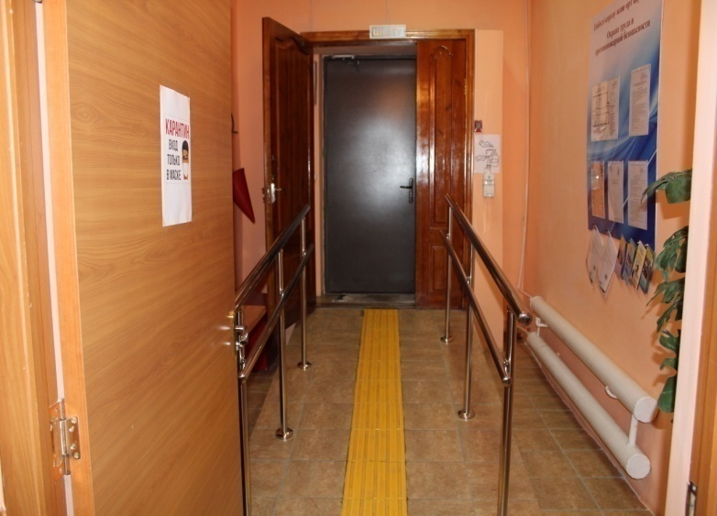
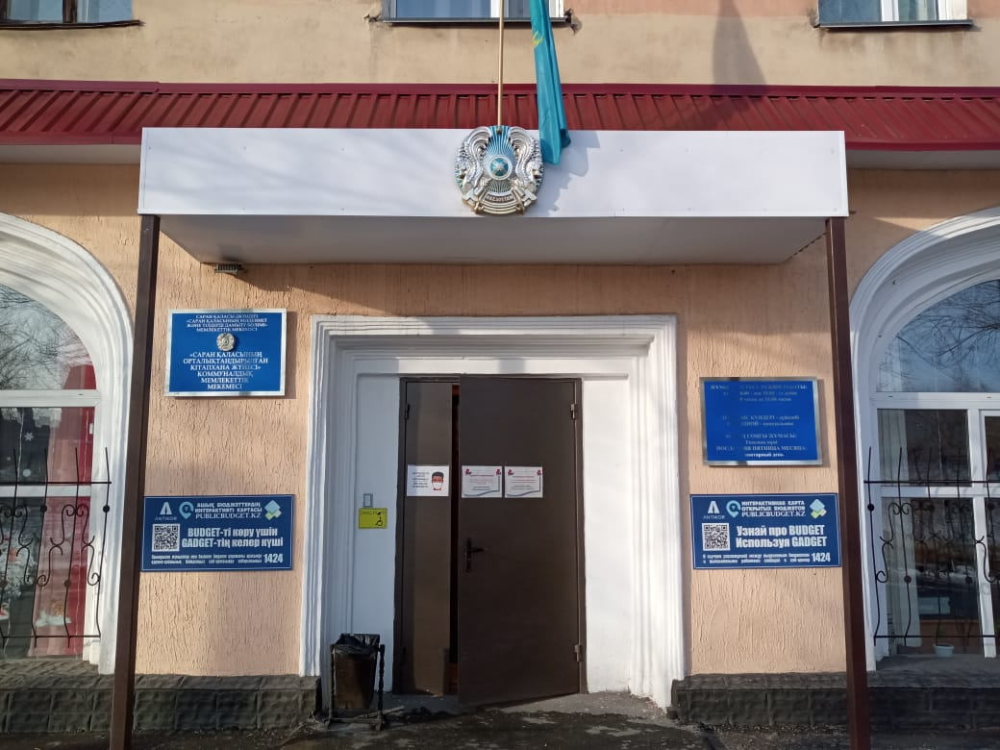
AMANAT партиясының сайлауалды бағдарламасының " Өзгерістер жолы: әркімге лайықты өмір!»
жол картасы пункттерінің орындалуы
2020 ж.
2021 ж.
ОҚК ғимаратын халықтың МТТ
қолжетімділігіне бейімдеу
ОҚК қасбетін жөндеу

Slide 17
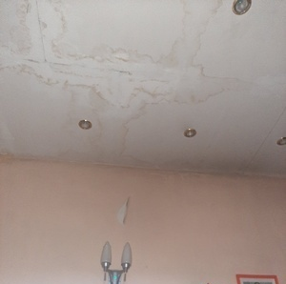
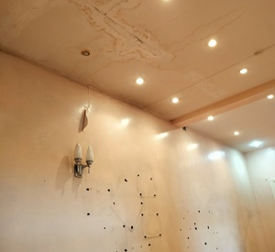
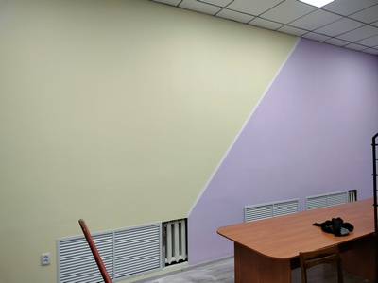
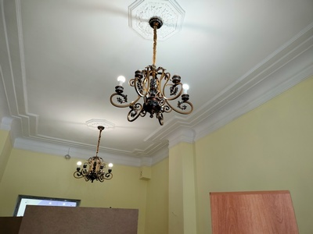
2022 жыл - №2 ООК (Ақтас кенті) 13937 сомасына ағымдағы жөндеу
Дейін
Дейін
Кейін
Кейін

Slide 18
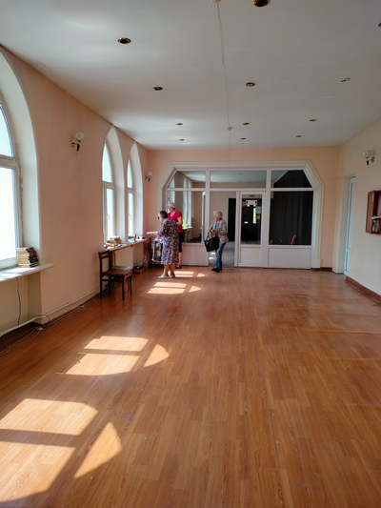
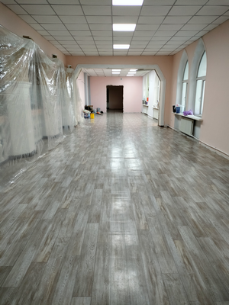
2022 жыл - №2 ООК (Ақтас кенті) 13937 сомасына ағымдағы жөндеу

Slide 19
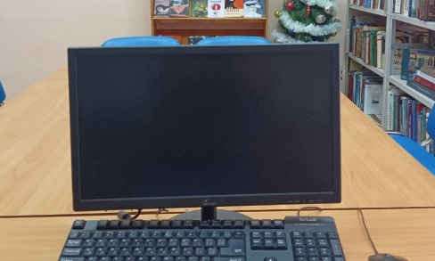
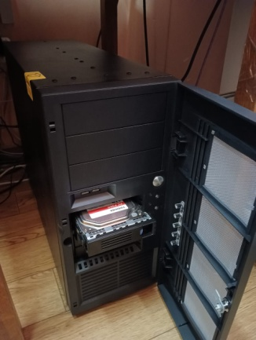
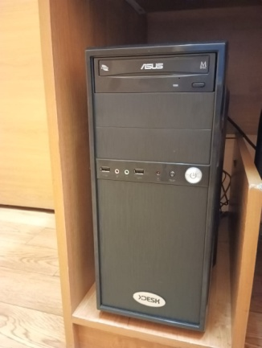
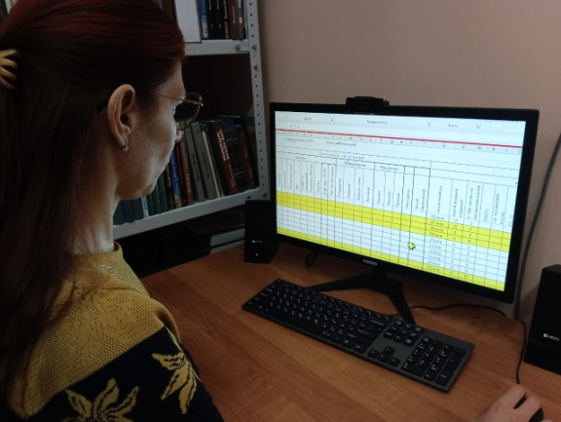
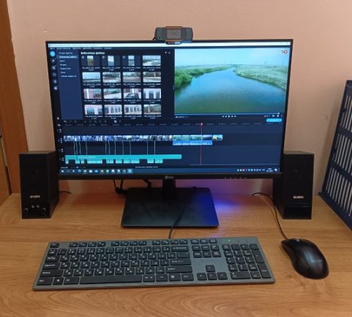
2022 жыл – Қарағанды облысының даму бағдарламасы тармағын орындау

Slide 20
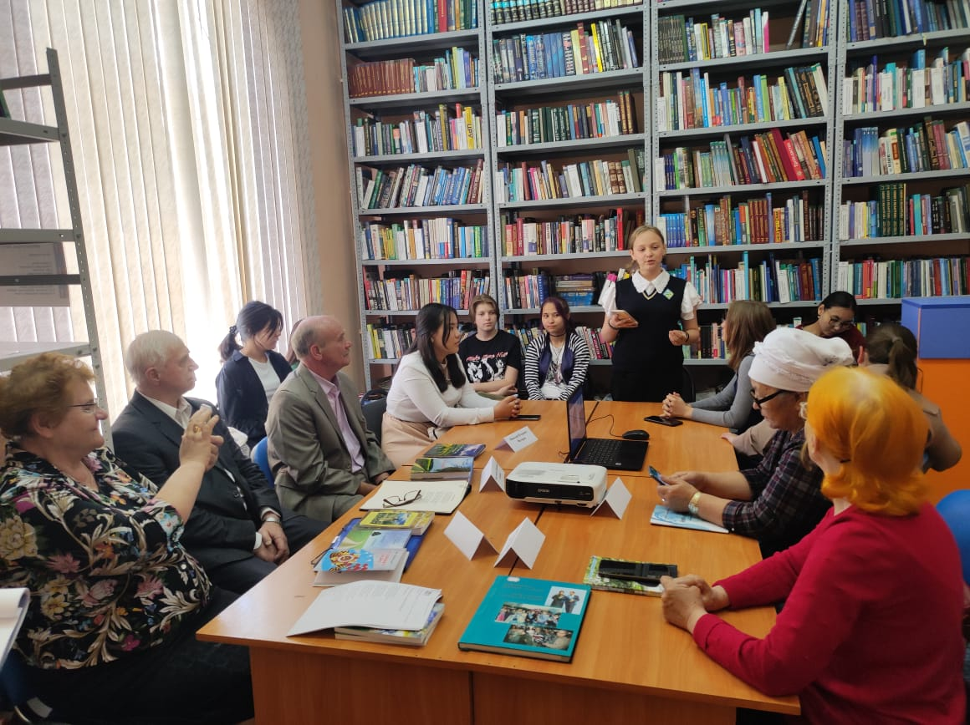
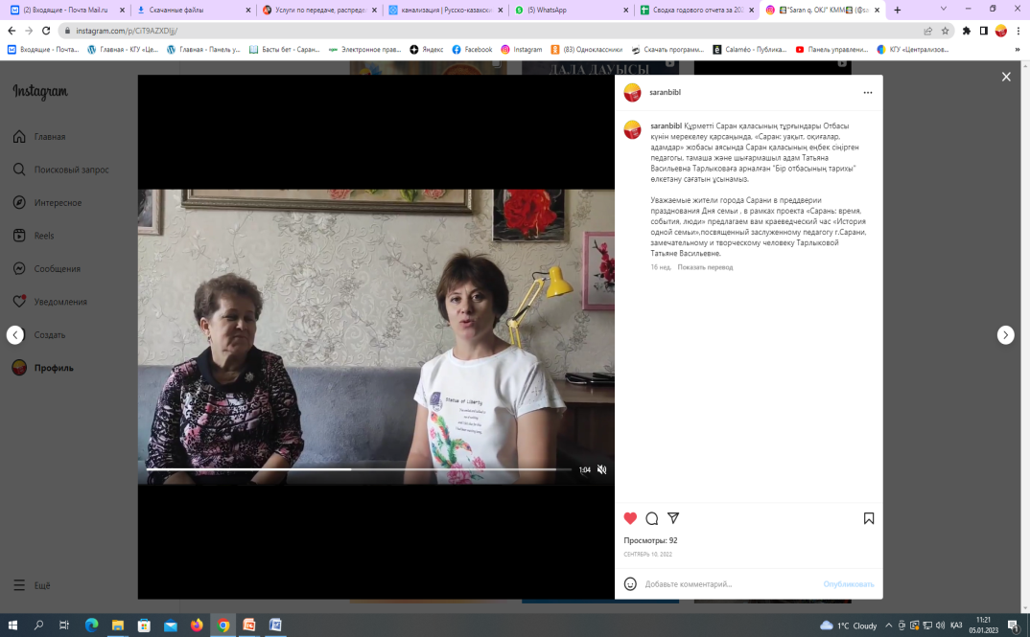
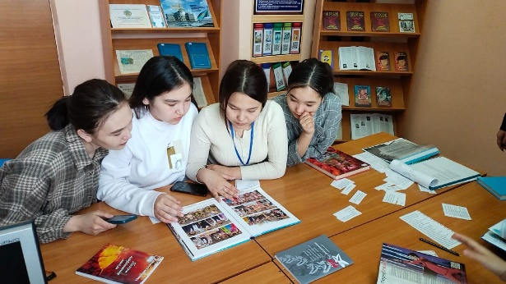
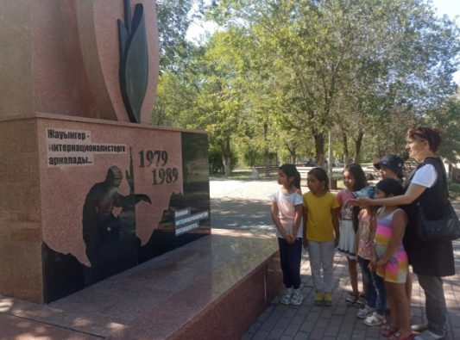
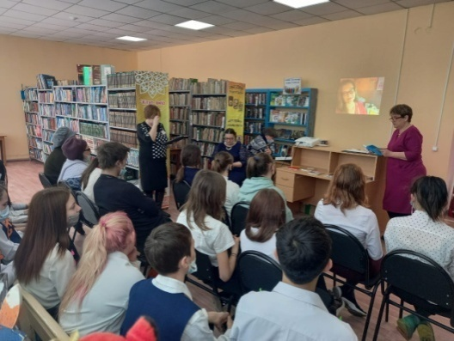
“Полет души” поэтикалық кеші
“Бір отбасы тарихы”өлкетану сағаты
Ақпараттық-өлкетанулық кездесу
Ақын Ю.Б. Селивановамен кездесу

Slide 21
Ақтас кенті туралы “Біздің кент: тарих және тағдырлар” өлкетану құралы
«Ұлы далалның Ұлы қыздары» библиографиялық құралы
тыл еңбеккерлері мен 1941-1945 жылдардағы соғыс балаларына арналған “Соғыс туралы емтелік...” блиографиялық құралы
Саран қ. Құрметті азаматы Қ.Ж. Жакеновке арналған «Мен – өз өлкемнің ұлымын» өлкетану құралы

Slide 22
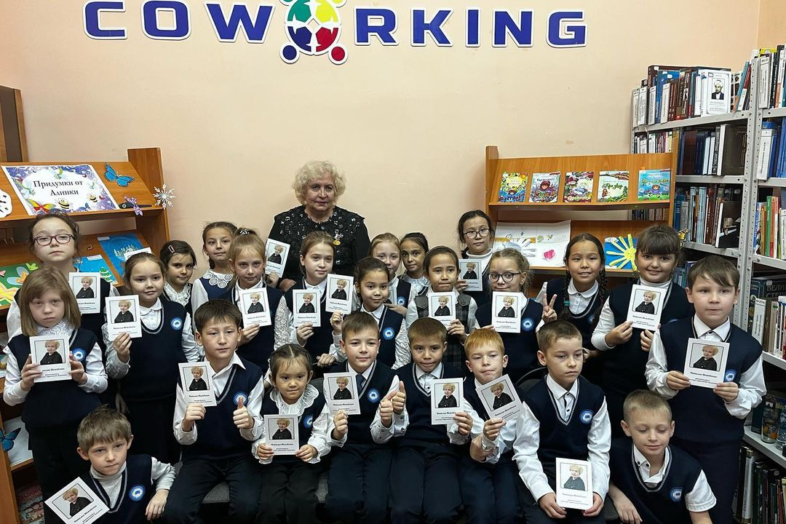
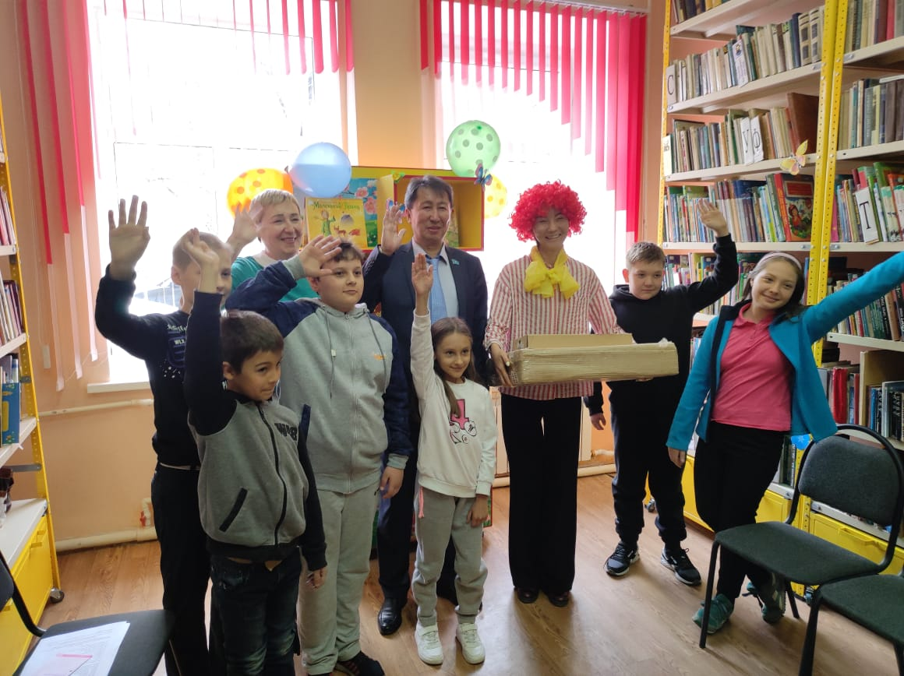
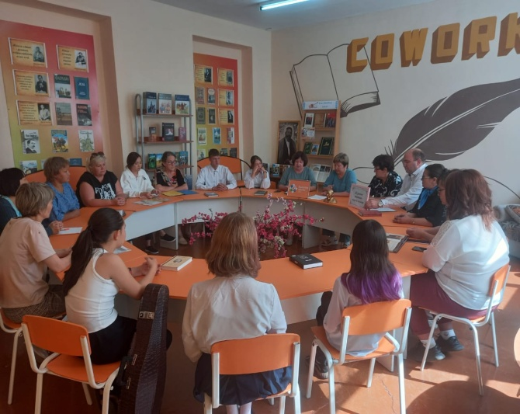
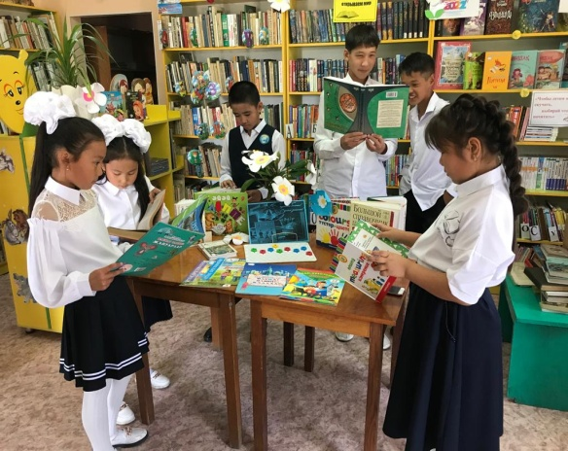
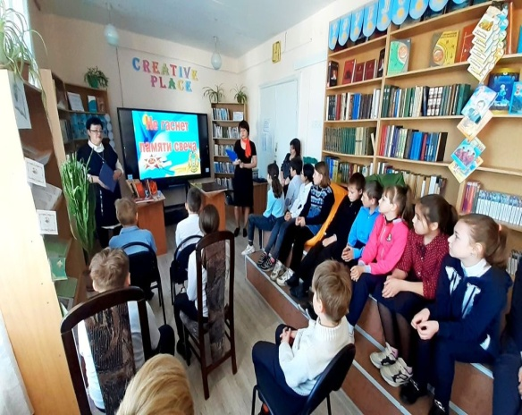
Балалар жылы аясындағы іс-шаралар

Slide 23
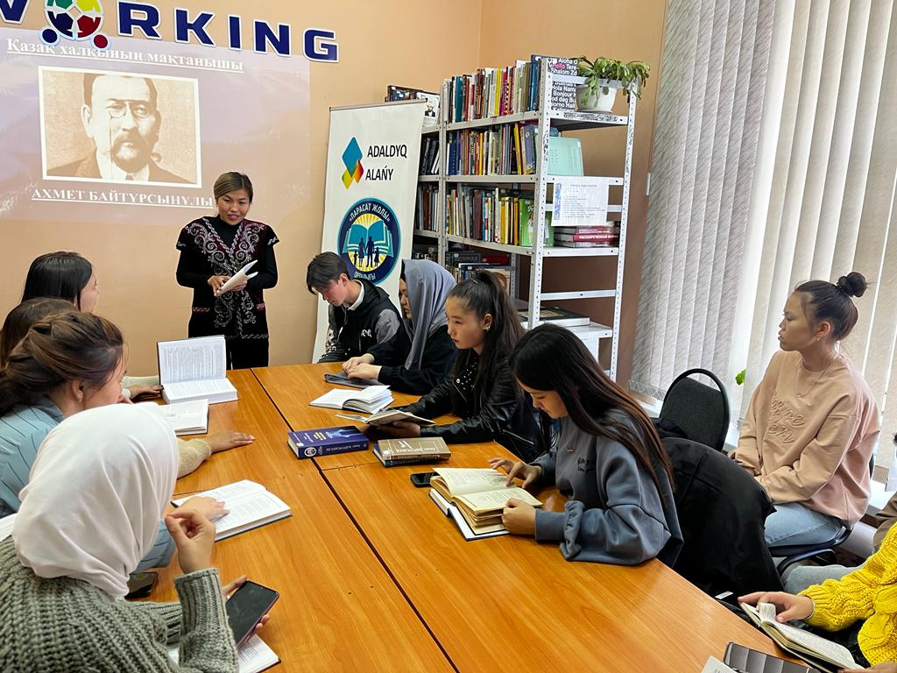
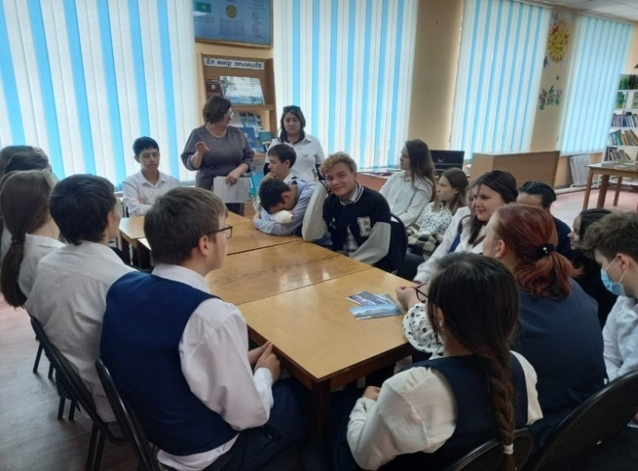
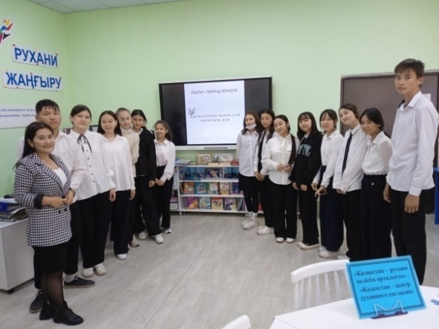
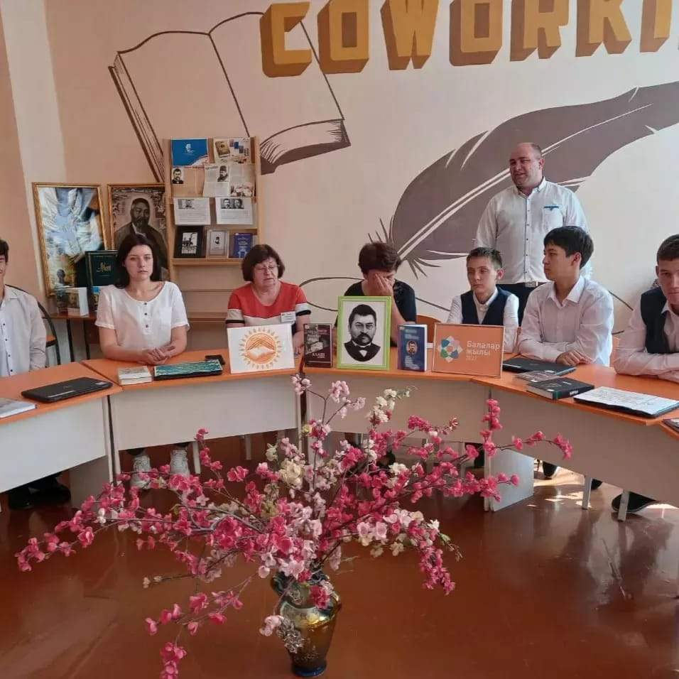
2022 жылғы мерейтойлық күндер

Slide 24
Назарларыңызға рахмет

